Slide 1

50
员工在职培训之——
培训新员工ppt模板

Slide 2

目录页
Contents Page
了解激情
分析激情
点燃激情
激情是什么呢
无激情的状态
如果没有激情
如果拥有激情
为啥没有激情
如何点燃激情

Slide 3

过渡页
Transition Page
第一章 了解激情
激情是什么呢
无激情的状态

Slide 4

今天所说的激情
不是指过激行为

Slide 5

也不是湿身诱惑

Slide 6

也不是干柴烈火

Slide 7

更不是放纵欲望

Slide 8

而是指
振奋的精神
奋发的状态
人在激情的支配下，常能调动身心的巨大潜力

Slide 9

如果 · 你
空虚乏味 百无聊赖
干什么都提不起精神
生活像寡淡的白开水

Slide 10

生活凌乱 没有规律
乱七八糟的，不仅是表面
更是你的内心
也从没有想到去好好梳理一下

Slide 11

不想起床 不想上班
起床仿佛一场战争
上班如同上坟

Slide 12

拖延健忘 得过且过
尽管事情很多，却没有紧迫感
常常溜号、发呆，不想做事
工作变成了“等、靠、要”

Slide 13

回避问题 逃避困难
总会有很多的理由和借口
让你选择放弃
而没有能够坚持
那么……
你很可能是缺乏激情了

Slide 14

过渡页
Transition Page
第二章 分析激情
如果没有激情
如果拥有激情

Slide 15

没有激情，就没有快乐
人生，仿佛一潭死水，没有任何波澜
工作，仿佛无休止的苦役，暗无天日

Slide 16

没有激情，就没有价值
人的价值=人力资本×工作能力×工作激情

Slide 17

没有激情，就没有勇气
没有困难的时候
还能依照惯性持续下去
一旦遇到困难，就迅速掉头
甚至泼冷水，打击别人的热情

Slide 18

没有激情，就没有晋升
没有人愿意跟一个整天提不起精神的人打交道
没有哪一个领导愿意提升一个毫无热情的下属
人才首先要有激情
杰克 · 韦尔奇

Slide 19

拥有激情，就充满正能量
激情，是发现生活之美的钥匙
充满激情的人，心态是年轻的
充满激情的人，心情是快乐的
充满激情的人，生活是充实的

Slide 20

拥有激情，才有出色成果
对成功而言，激情是必不可少的
“我们雇佣员工的前提是，这个员工对软件开发是有激情的”——比尔•盖茨

Slide 21

拥有激情，才敢于——
啃硬骨头
没有患得患失的惶恐，只有无穷无尽的动力
动脑筋，想办法，思路敏捷，创意无限……

Slide 22

拥有激情，才可能会被赏识
领导最直接感受到的，就是下属的激情
它通过主动性、责任感、创新意识等展现出来

Slide 23

过渡页
Transition Page
第三章 点燃激情
为啥没有激情
如何点燃激情

Slide 24

思考：为什么会失去/没有激情？
消极
正能量缺失，眼里/心中往往都只有负面
颓丧
遭受打击，失去信心，激情被泼冷水
单调
生活平淡，没有波澜，慢慢消磨了激情
倦怠
找不到工作的意义，或迷失了梦想

Slide 25

找到生命的意义
永恒的激情源自于对生活的热爱
来自于一个人对美好生活的追求

Slide 26
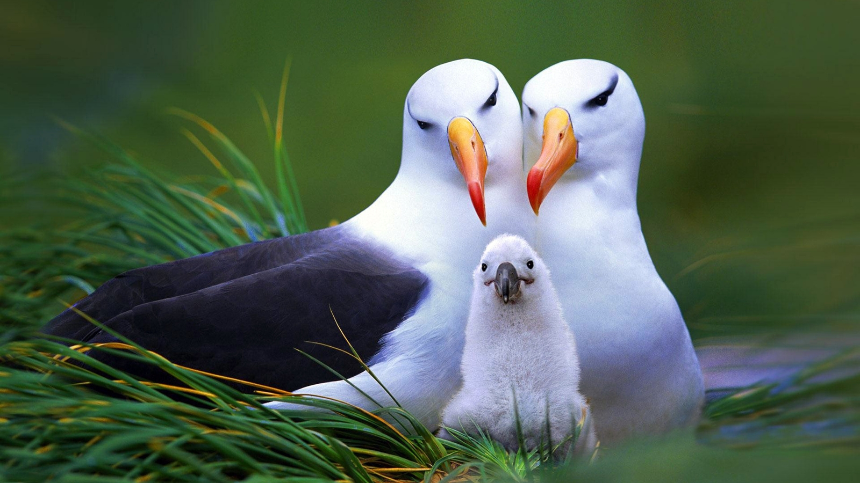
爱与责任
爱情可以带来无比巨大的激情
责任让我们明白，我们不仅仅是为了自己而活

Slide 27

锻造强大的内心，初心不改
激情来自于一个人坚定的性格和信念

Slide 28

走出小圈子，让生活多姿多彩
生活之美，在于会有很多惊喜和期待
只要你不去封闭自己

Slide 29

与激情人士为伍
激情是可以传递和相互感染的

Slide 30

找到工作的使命感&荣誉感
“每天早晨醒来，一想到所从事的工作和所开发的技术将会给人类生活带来的巨大影响和变化，我就会无比兴奋和激动。”——比尔·盖茨

Slide 31

换个角度看待现在的工作
没有单调的工作，只有乏味的内心
想办法，与梦想之路逐渐靠近

Slide 32

我们最可怕的不是年华老去，而是迷失自我
重拾梦想
每天叫醒我们的，不是闹钟，而是梦想
“当你每天早上醒来想到要做这份工作时，会觉得很兴奋，迫不及待地想去做，每天晚上睡觉的时候，觉得有很多事，希望明天可以快点去工作，这就是对工作的激情。”——唐骏

Slide 33

两点提醒
激情是催化剂
理性是方向盘
强极则辱，情深不寿
激情，不要透支生命

Slide 34

Thanks

